Slide 1
排队也快乐 --软件设计与开发实践
设计者：起名好难小组

Slide 2
系统需求概述
两方面需求：
餐厅
1）餐厅自助注册
2）设置、修改餐厅信息
3）查看当前排队情况
4）通知顾客用餐
想要吃饭的人
1）显示当前所有在线餐厅
2）查看餐厅详细信息和排队情况
3）加入排队
4）接受回馈信息

Slide 3
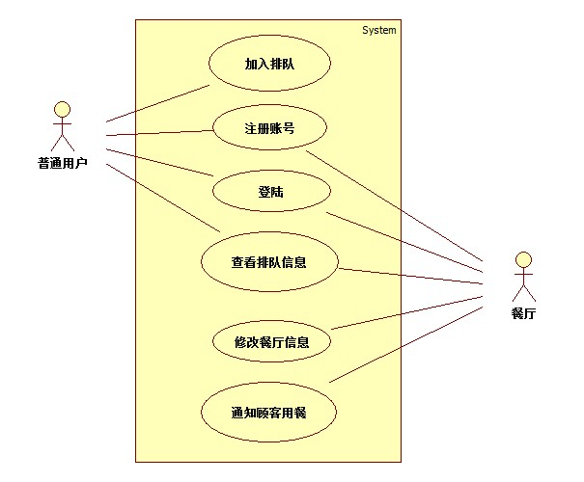
用例模型

Slide 4
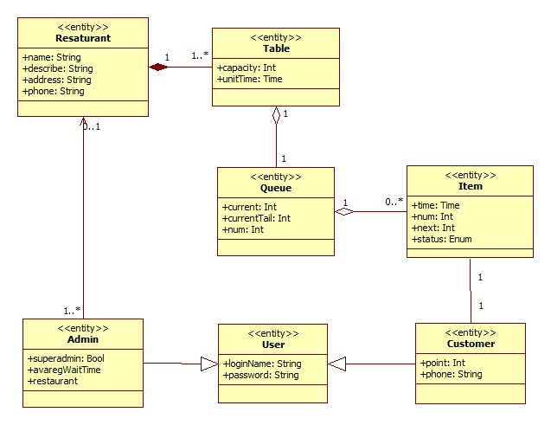
分析类图

Slide 5
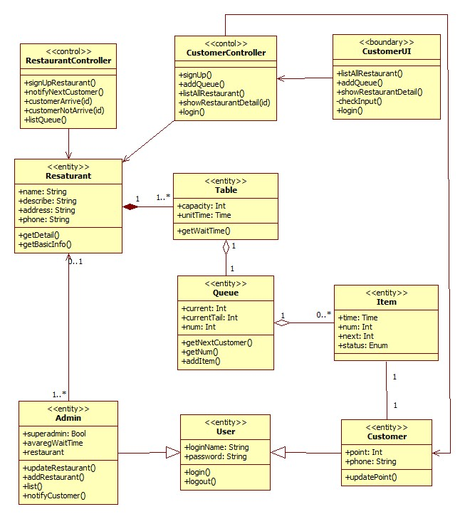
设计类图

Slide 6
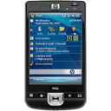



系统架构设计
顾客端模块：实现查看餐厅信息、查看某个餐厅的排队情况以及加入排队这三种功能。
Http GET/POST
Android
Http GET/POST
Web Server
Database
Server
餐厅端模块：主要实现对餐厅信息和排队的管理
服务器模块：当顾客加入排队时，通知用户是否排队成功、自动计算加入排队顾客所需的等待时间
Browser

Slide 7
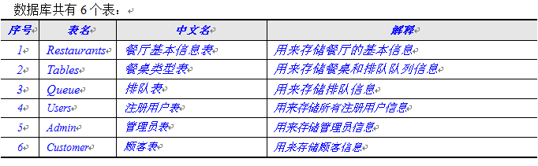
数据库设计

Slide 8
关键算法设计
系统会根据顾客输入的排队人数自动分配合适的桌子。
根据餐厅设定计算等待时间。

Slide 9
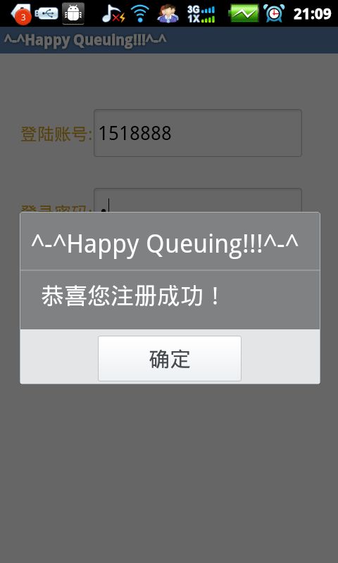
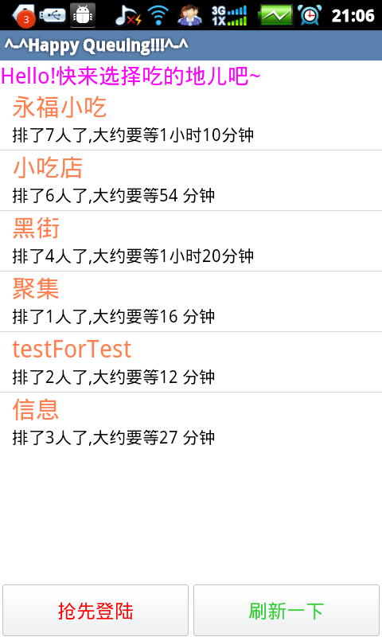
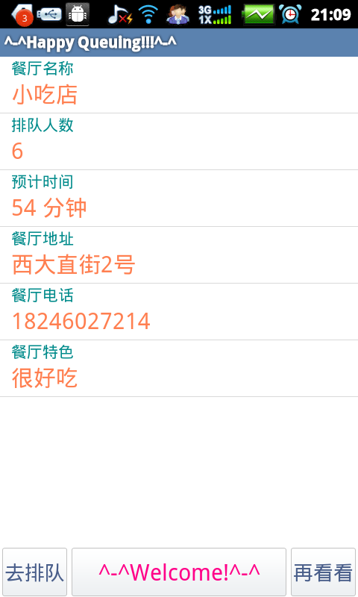
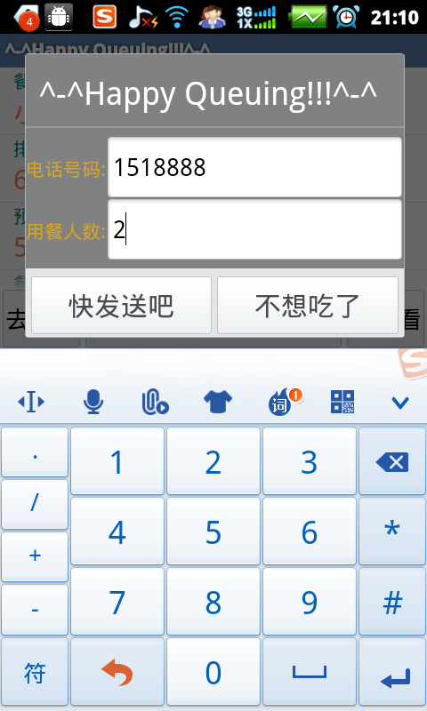
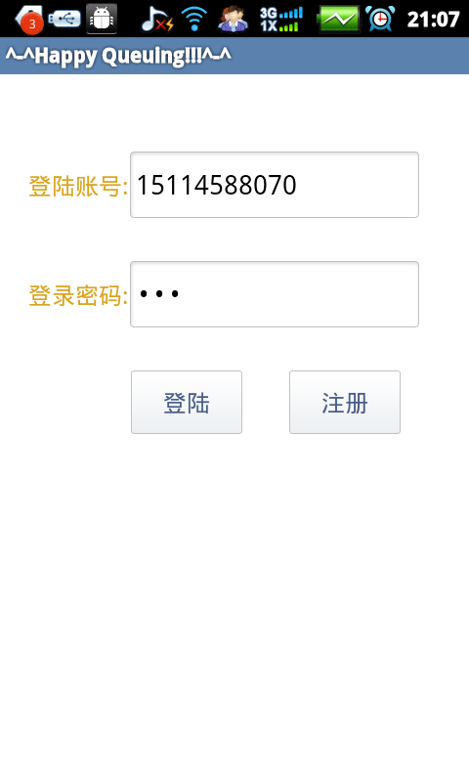
成果展示

Slide 10
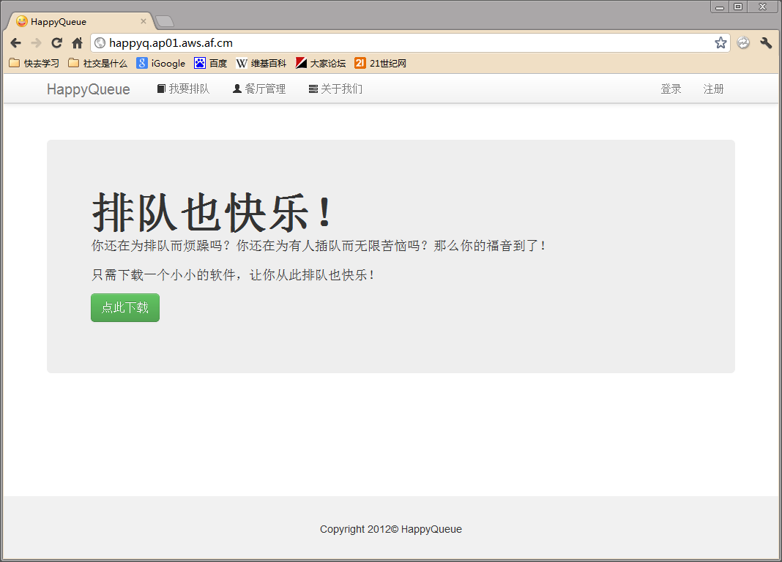
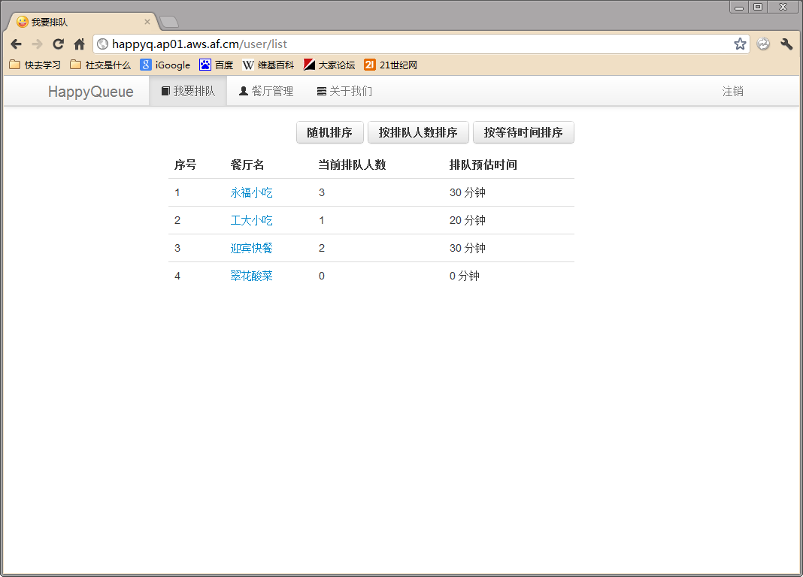
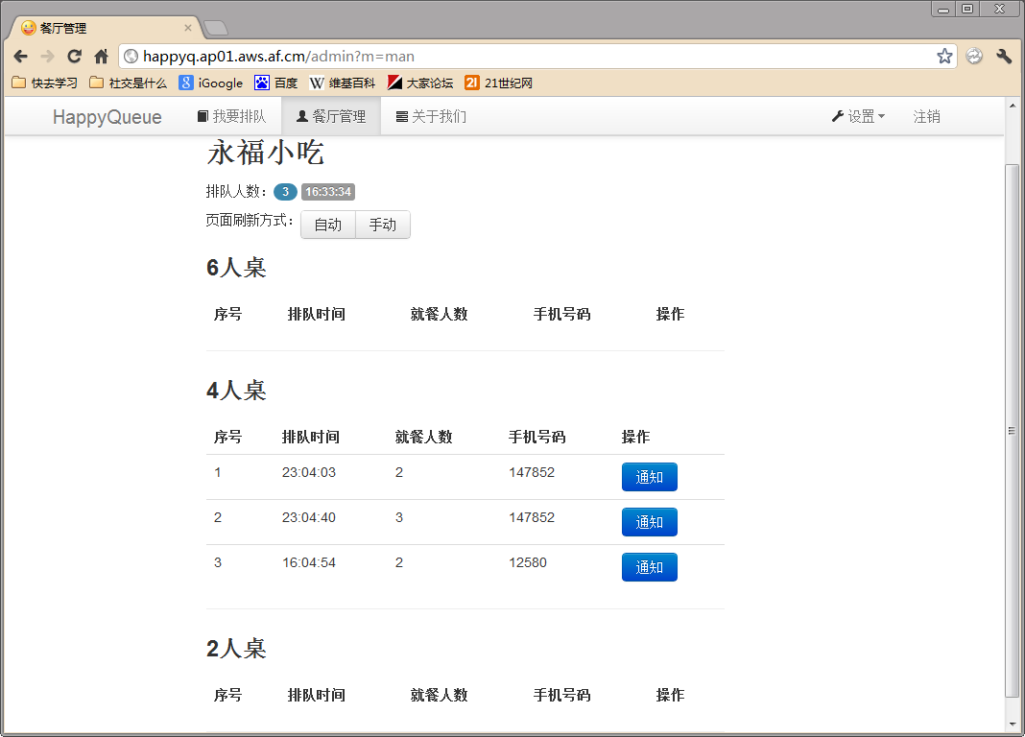

Slide 11
欢迎老师指导 谢谢！

